Slide 1


БОТ-ПОМОЩНИК ДЛЯ ПОДБОРА ВОКАБУЛЯРА ПО ВИДАМ СПОРТА НА НЕМЕЦКОМ ЯЗЫКЕ
Авторы: Зайниева А.Р., ИМОИиВ/Высшая школа иностранных языков и перевода, гр. 04.3-204, Валиев Р.Р., ИМОИиВ/Высшая школа иностранных языков и перевода, гр. 04.3-204, Стасевич А.А., ИМОИиВ/Высшая школа иностранных языков и перевода, гр. 04.3-204, Бабынина.Д.Э., ИМОИиВ, Высшая школа иностранных языков и перевода, гр. 04.3-204, Ахмадишина Д. А., ИМОИиВ/ Высшая школа иностранных языков и перевода, гр. 04.3-204, Раджабова Л.Р., ИМОИиВ/Высшая школа иностранных языков и перевода, гр. 04.3-204

Slide 2
Введение
Проблема
Актуальность
Основная проблема заключается в трудностях с быстрым и эффективным поиском специализированного вокабуляра по видам спорта на немецком языке, а также в отсутствии удобных инструментов для обучения и практики.
Конкретные аспекты проблемы:
1. Трудоемкий и длительный поиск нужной лексики в словарях и других ресурсах:
2. Ограниченность существующих онлайн-словарей и ресурсов:
3. Отсутствие специализированных инструментов для обучения и практики спортивной лексики:
Актуальность темы обусловлена растущим интересом к спорту и здоровому образу жизни, а также необходимостью точной и эффективной коммуникации в спортивной сфере на международном уровне. Знание специализированной спортивной терминологии на немецком языке важно как для спортсменов и тренеров, так и для простых любителей, интересующихся международными соревнованиями. Это, в свою очередь, создает потребность в разработке удобных и специализированных инструментов, которые предоставляют пользователю наиболее контекстуально релевантный вокабуляр по различным видам спорта на немецком языке

Slide 3
Цель и задачи
Оптимизировать процесс изучения и подбора специализированного вокабуляра по видам спорта на немецком языке
Цель
Выбрать подходящий API для взаимодействия бота с базой данных, содержащей спортивную лексику на немецком языке;
Разработать функциональность бота для поиска вокабуляра по конкретным видам спорта на немецком языке;
Реализовать возможность предоставления контекстных примеров и определений для найденных терминов;
Провести тестирование бота для выявления возможных ошибок и улучшения функциональности.
Задачи

Slide 4
Алгоритм работы телеграм-бота
Алгоритм поэтапно.
Бот встречает пользователя с кнопкой "Начать" (Команда /start), нажав на которую будет инициализирован бот в положение "Начальный экран".
После появится несколько функций: "Все слова категории" (/list), "Определить категорию" (/belongsto), "Все категории" (/categories) и "Помощь" (/help).
Функция "Все слова категории" откроет строку ввода, в которую необходимо ввести название категории (вид спорта). Если введённый текст соответствует существующей категории, то бот выведет список слов входящих в эту категорию с переводом.
Функция "Определить категорию" откроет строку ввода и в которую необходимо ввести слово. Если слово существует в какой-либо категории, то бот выдаст информацию о том к какой категории оно принадлежит.
Функция "Все категории" выводит список существующих категорий слов, которые являются допустимым вводом для функции "Все слова категории".
Функция "Помощь" выведет инструкцию по использованию бота.
После использования любой из функций, бот возвращается в положение "Начальный экран")

Slide 5
Технологический стек
1. Язык программирования Python
2. Библиотека для Telegram-ботов python-telegram-bot и библиотека ntlk
3. Библиотека для отправки запросов requests
4. Merriam-Webster API
5. Хранение данных SQLite
6. Логирование и мониторинг
Loguru: Библиотека для логирования, которая позволяет легко отслеживать работу бота и выявлять ошибки.

Slide 6
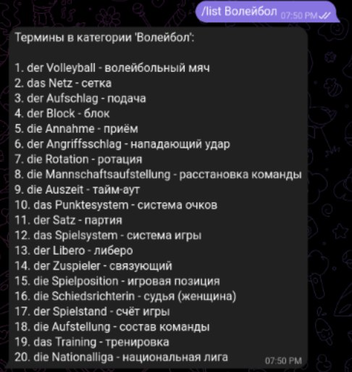
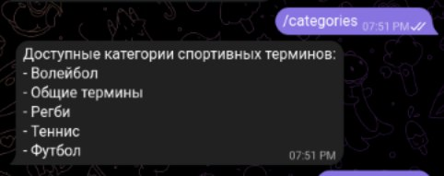
Визуальный материал

Slide 7
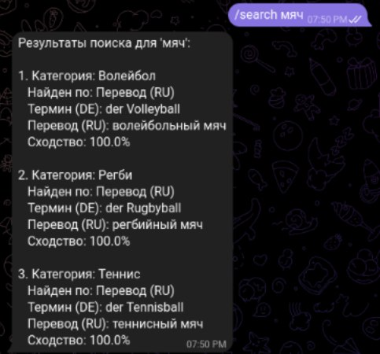

Визуальный материал

Slide 8
СПАСИБО ЗА ВНИМАНИЕ!

